Slide 1
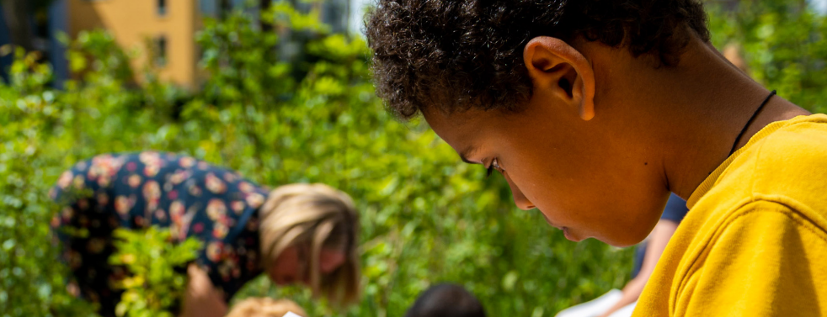
Jullie worden klimaatwetenschappers!
Vandaag leren jullie pienter onderzoek doen naar klimaat

Slide 2

Ons Pientere Schoolplein - les 2
Wat is wetenschap?
  → Een onderzoek van begin tot eind
Zelf experimenten uitvoeren
  → Delen van resultaten
Eigen meetinstrumenten maken
Wat hebben de Pientere Sensoren gemeten?

Slide 3
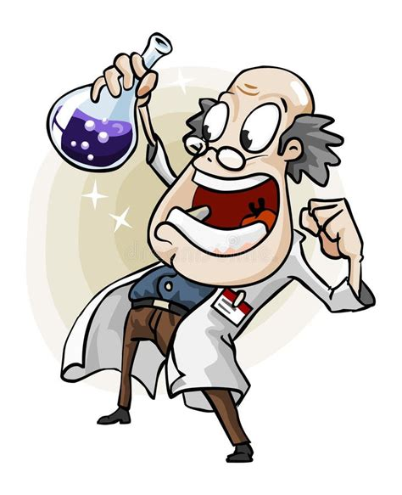
Wat is wetenschap?
Wetenschappers proberen altijd nieuwe dingen te ontdekken, bijvoorbeeld:
  Welke dieren er leven in de diepzee?
  Hoe zag de aarde er vroeger uit?
  Wat gebeurt er als het warmer wordt op aarde?
Om antwoorden te vinden op die vragen doen wetenschappers onderzoek
  In een laboratorium
  In de natuur
  In de buurt van de school
Wetenschappers werken samen. Door ontdekkingen met elkaar te delen, kunnen ze veel van elkaar leren.

Slide 4
Hoe ziet een onderzoek eruit?
  Je observeert iets en verwondert je daarover
  Je stelt een vraag en bedenkt een hypothese (mogelijk antwoord)
  Je maakt een plan: hoe ga je onderzoeken?
  Je doet metingen en verzamelt zo resultaten
  Je verklaart de resultaten en trekt een conclusie
  Je presenteert de uitkomst van je onderzoek
  Door de uitkomst van een onderzoek te delen kan iedereen zich daarover verwonderen en nieuwe vragen bedenken.
  Daarom is het eindpunt van een onderzoek vaak ook het beginpunt van een nieuw onderzoek!

Slide 5
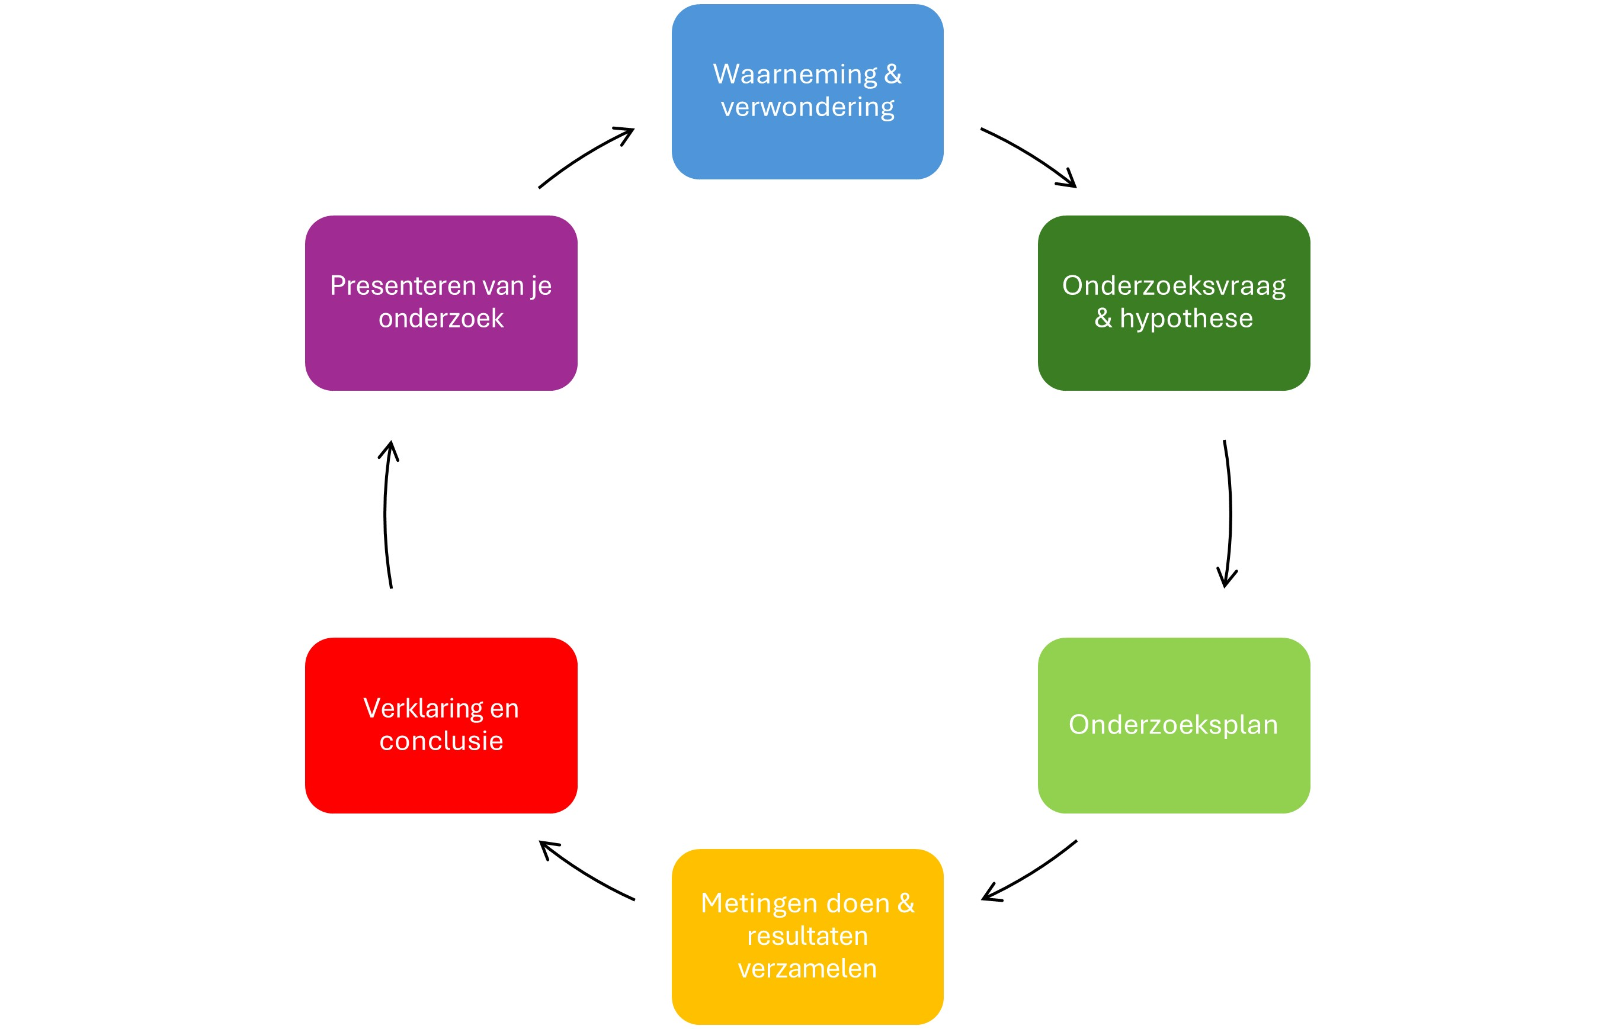
We spreken dan ook wel van de wetenschappelijke cyclus!

Slide 6
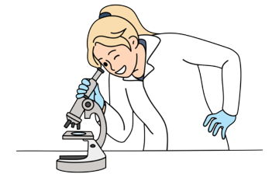
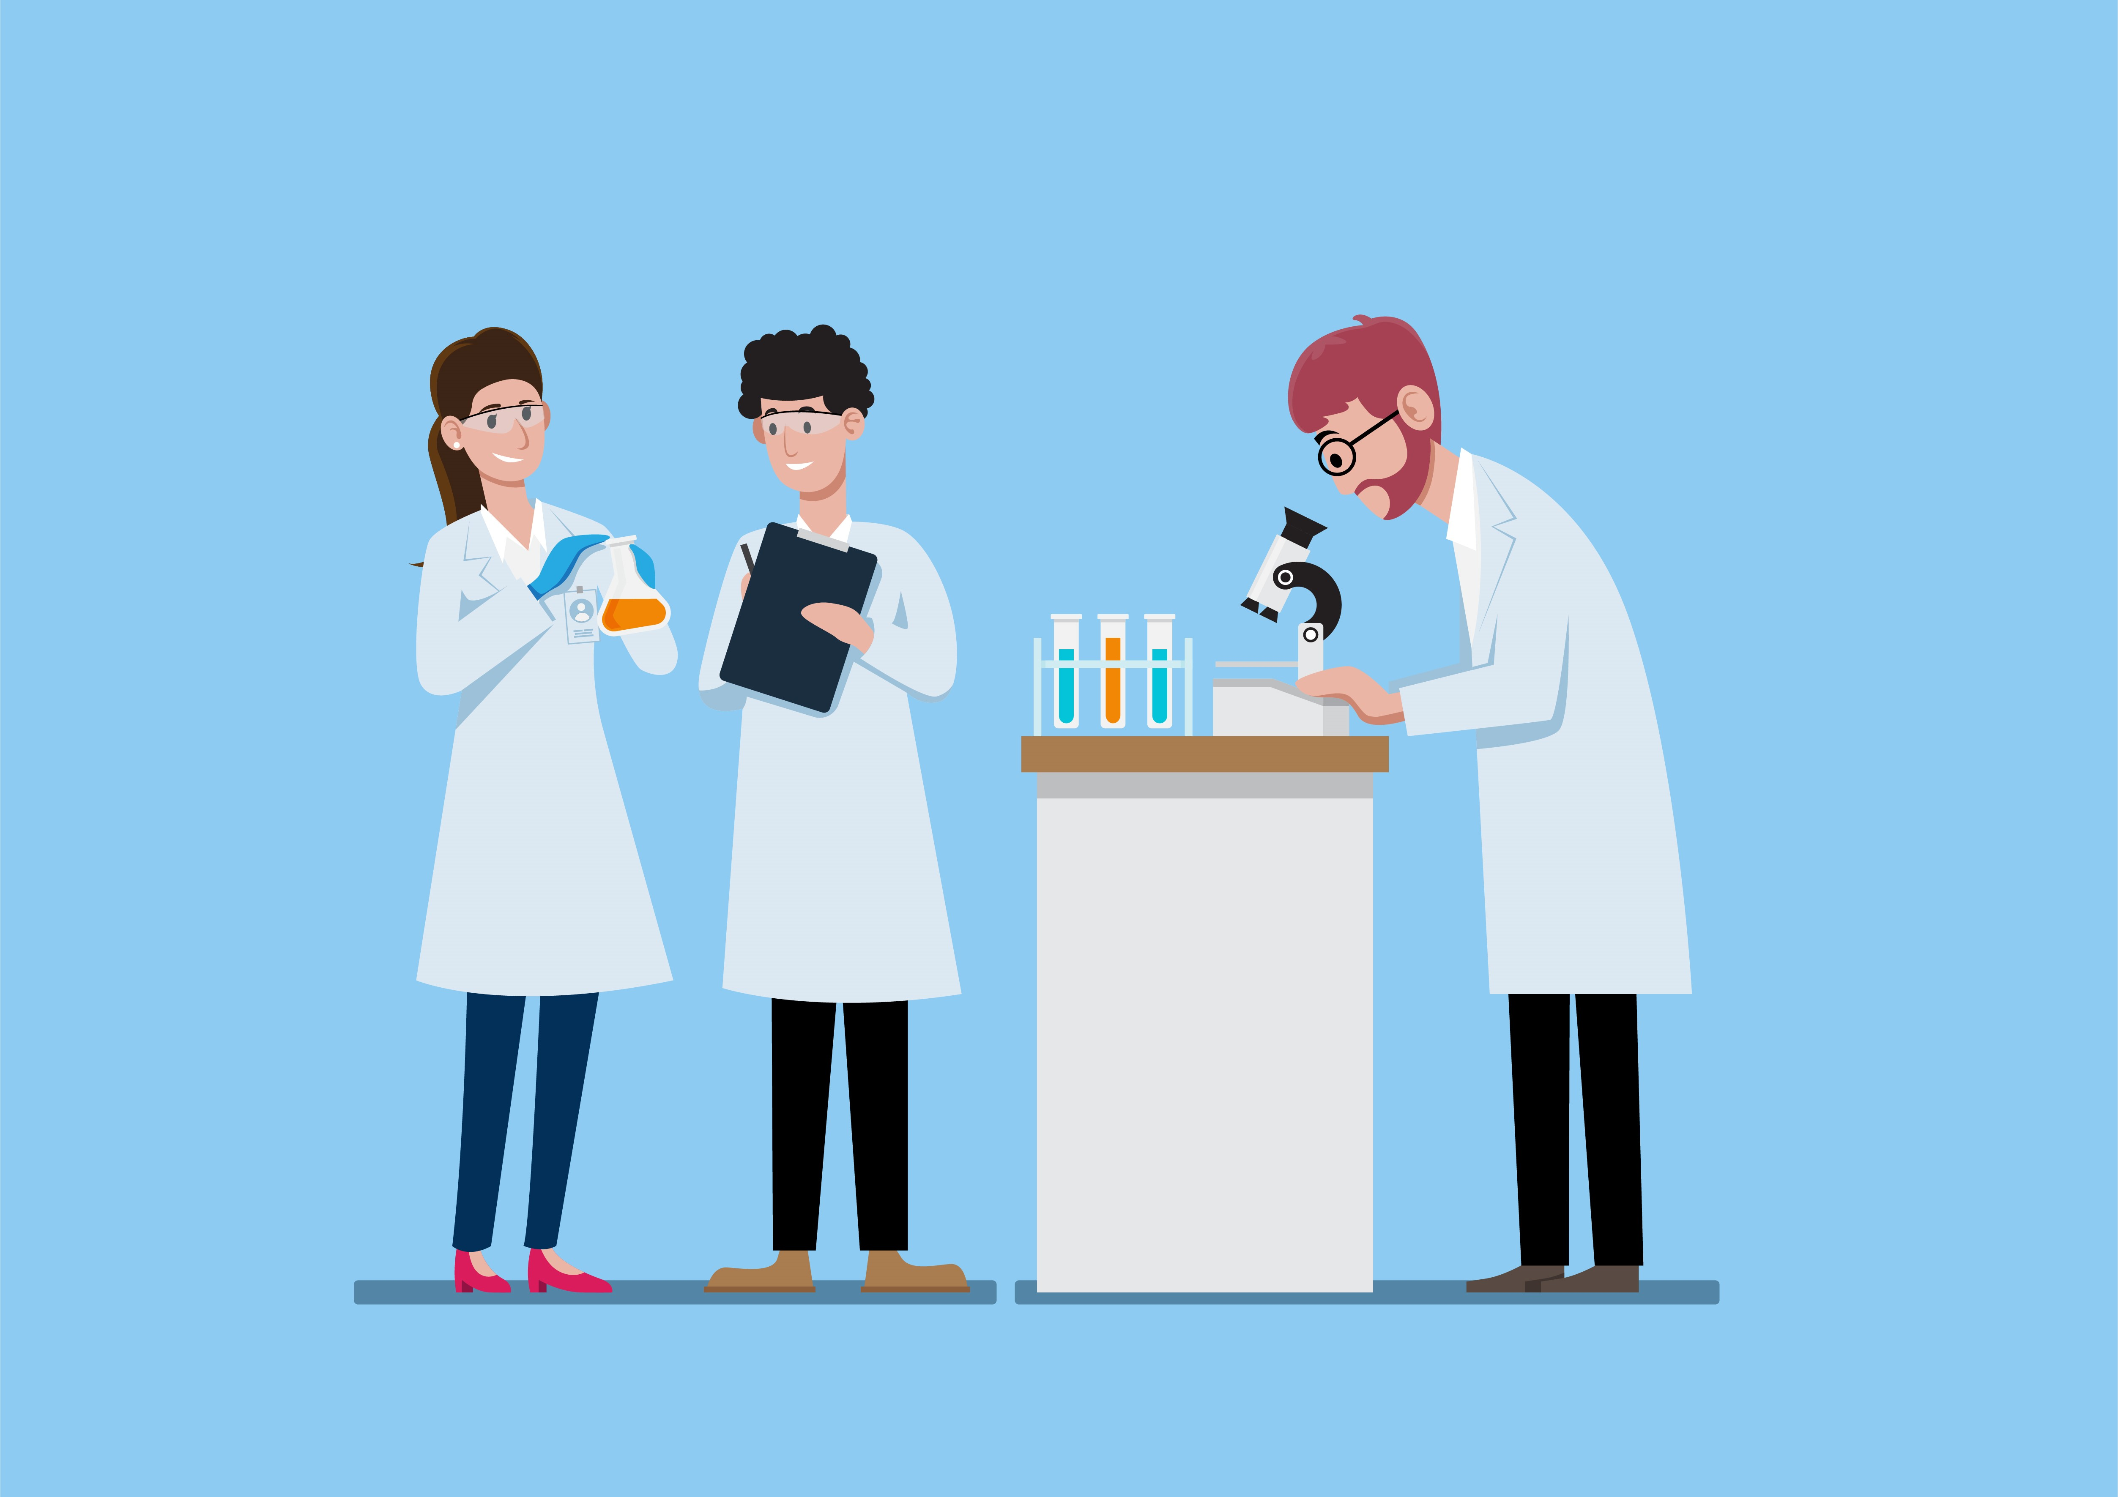
Tijd om klimaatonderzoek te doen!
Zorg dat je net als een echte wetenschapper
  De stappen van de wetenschappelijke cyclus volgt
  Nauwkeurig observeert wat er tijdens de experimenten gebeurt
  Goed met elkaar samenwerkt

Slide 7
Experimenten
In 4 verschillende proeven met water doen we klimaatonderzoek
  Schoon water (groep 1)
  Smeltend ijs (groep 2)
  Zure zeeën (groep 3)
  Warme zeeën (groep 4)
We delen de klas in vieren en hebben zo voor ieder onderzoek een groep gespecialiseerde wetenschappers
Binnen die 4 groepen gaan jullie in kleine teams aan de slag met de experimenten. Lees eerst de beschrijving van het experiment!

Slide 8
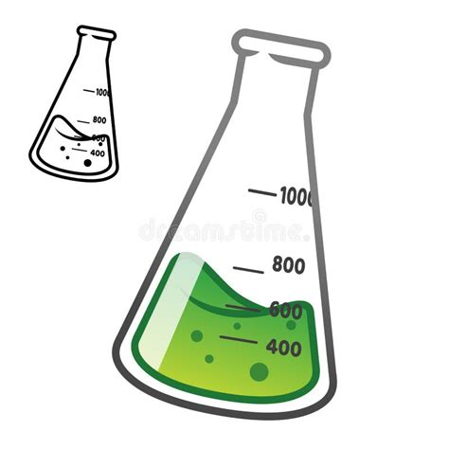
Experimenteren!

Slide 9
Conclusies van de experimenten
Wat zijn jullie resultaten?
Wat hebben jullie geleerd?
Zouden jullie een vervolgonderzoek kunnen bedenken?
Welke meetinstrumenten waren belangrijk in jullie experimenten?

Slide 10
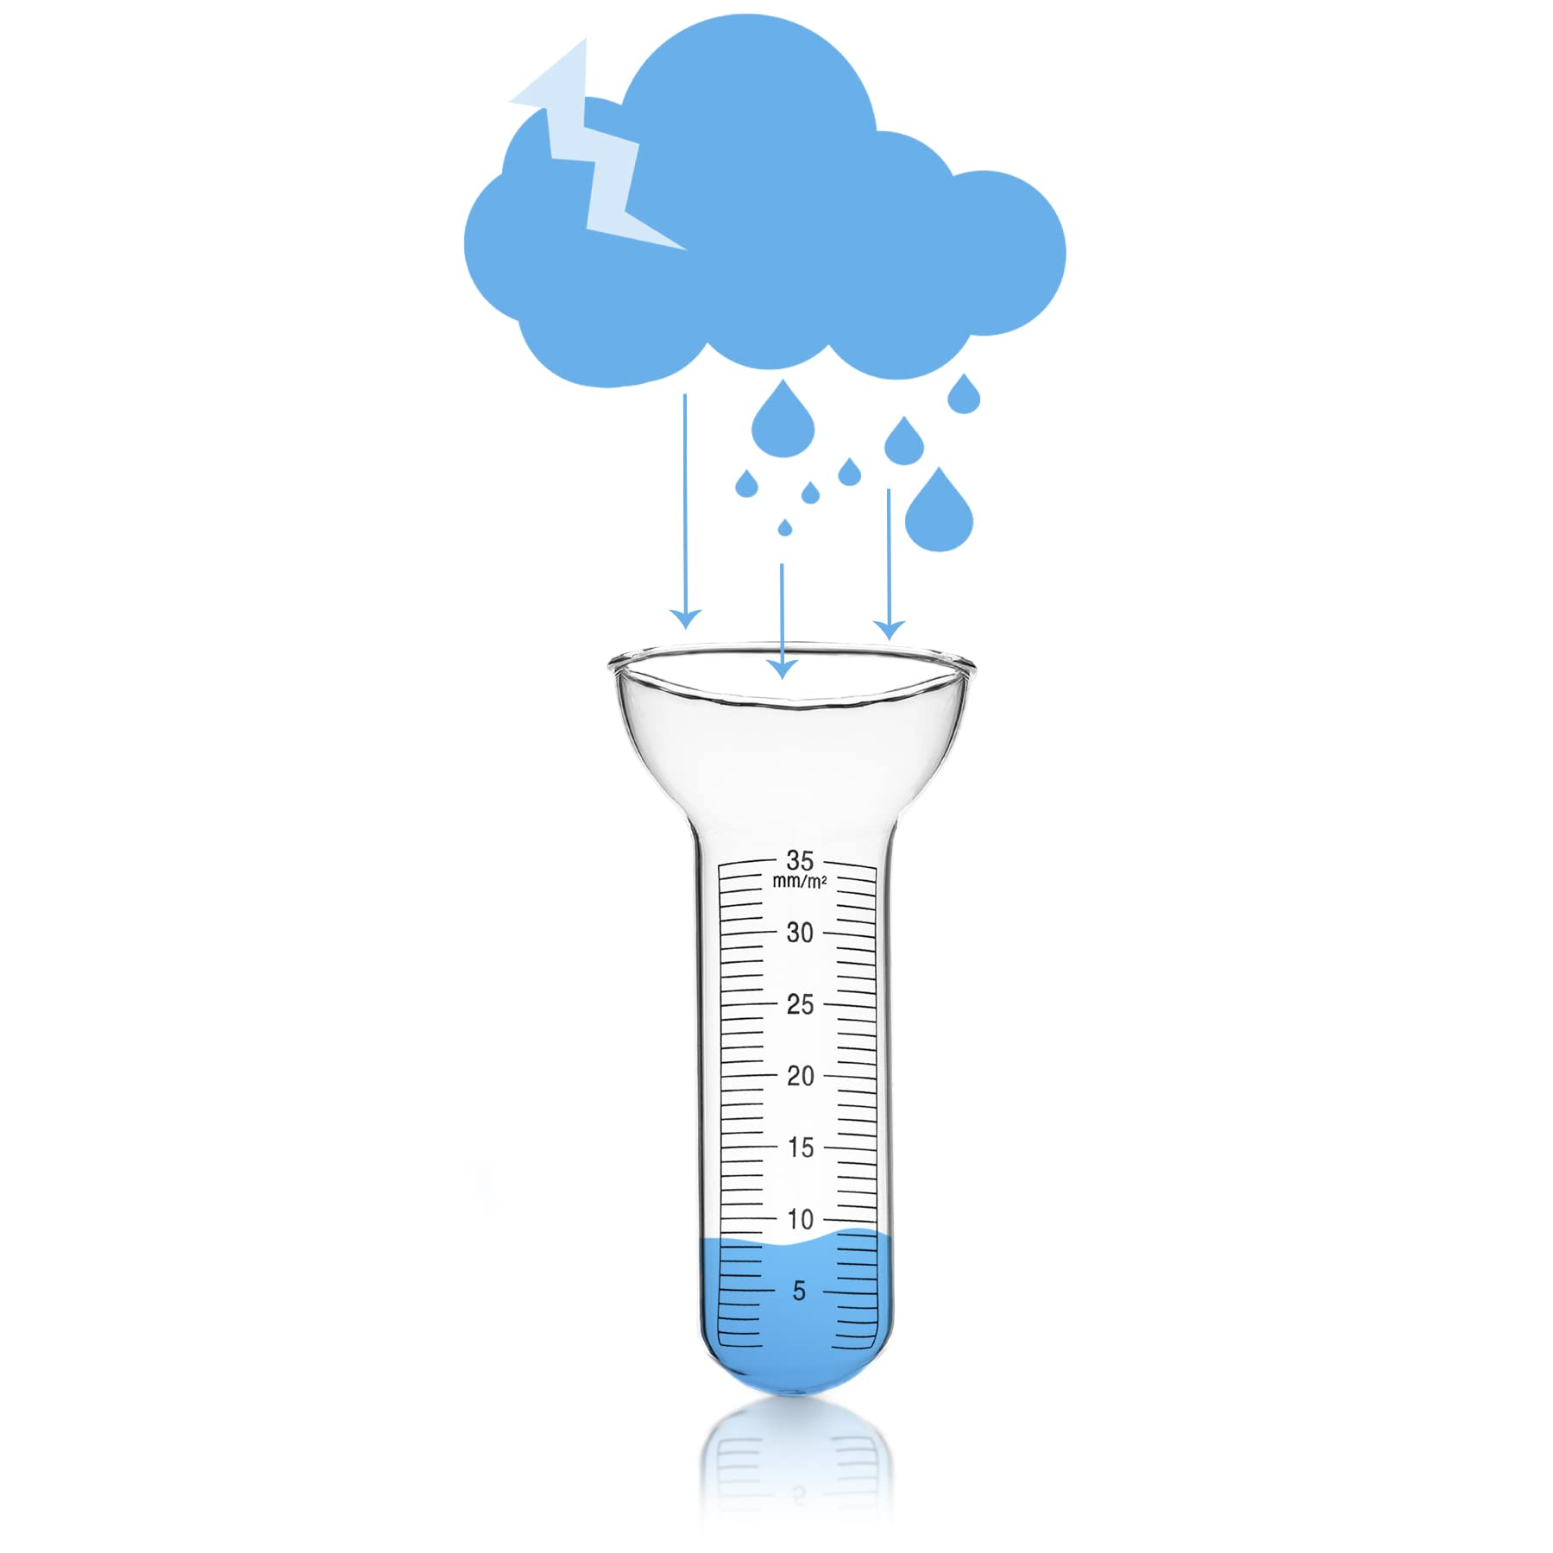
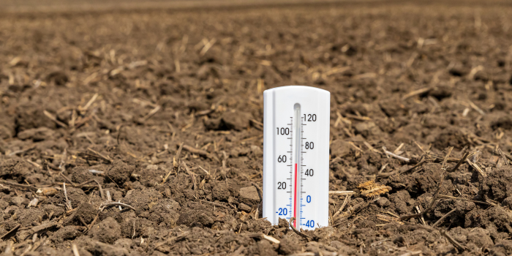
Wetenschappers kunnen niet zonder meetinstrumenten!
Voor onderzoek naar klimaat is het belangrijk om
goed te kunnen meten
  Hoeveel neerslag er valt
  Hoe warm het is
Daarom gaan jullie straks je eigen meetinstrumenten maken
  Regenmeter (groepen 2 en 3)
  Thermometer (groepen 1 en 4)

Slide 11

Meetinstrumenten maken!

Slide 12
Maandenlang ieder uur metingen doen
Nu jullie je eigen regenmeters en thermometers hebben kunnen jullie de komende tijd metingen doen aan het weer
De sensoren die we in de schooltuin hebben geplaatst, doen die metingen ook. Automatisch! Ieder uur! Dat is nog eens pienter!
Notes:
Open het dashboard en bekijk samen met de leerlingen de eerste metingen

Slide 13
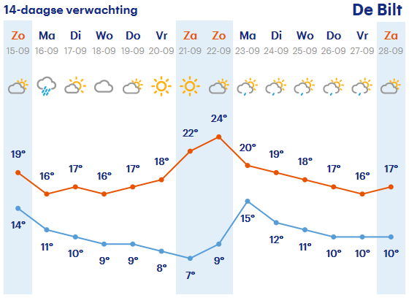
Metingen Pientere Sensoren
In de app die bij de pientere sensoren hoort kunnen we alle metingen bekijken
We laten de sensoren de komende maanden lekker hun gang gaan
In het voorjaar gaan we kijken wat ze allemaal hebben gemeten!
Wat voor metingen verwachten jullie de komende maanden?
Heel het jaar metingen!

